Slide 1
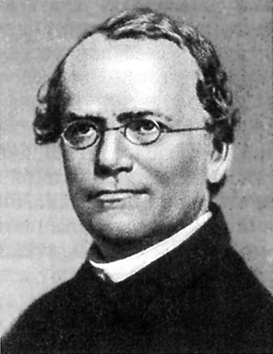
Грегор Мендель(1822-1884)

Slide 2
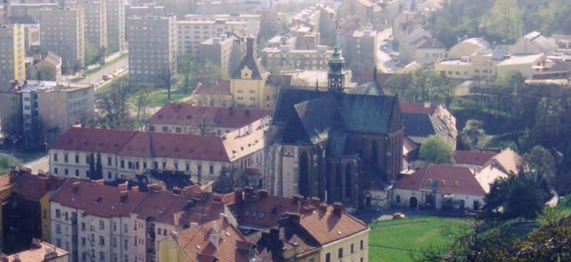
Біографія
Йоганн Мендель народився 20 липня 1822 у селянській родині Антона та Розини Мендель у маленькому містечку Гайнцендорф (Австрія, тепер Гинчице (частина села Вражне). Змалку цікавився природою, працював садівником. Два роки вивчав філософію у інституті Ольмюца. Після цього подався у монахи Августинського монастиря у Брні, Чехія. У 1843 році узяв ім'я Грегор. У 1847 році став священиком. Самостійно вивчав різноманітні науки, підмінював відсутніх викладачів грецької мови та математики у одній зі шкіл. Отримав звання викладача, але мав незадовільні оцінки з біології та геології. У період із 1851 по 1853 рік навчається у Віденському університеті. З 1868 року він стає абатом у абатстві старого Брно. На початку 1883 року Мендель захворів на ниркову недостатність, що привело до едеми. Він помер 6 січня 1884 року у Брно.

Slide 3
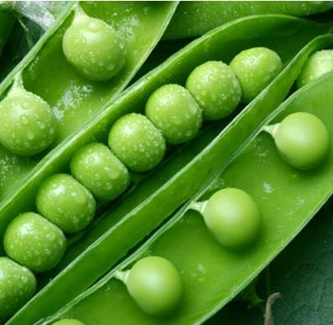
Дослідження Менделя
Перебуваючи у Відні, Мендель зацікавився процесом гібридизації рослин і, зокрема, різними типами гібридних нащадків і їхніх статистичних співвідношень. Ці проблеми і стали предметом наукових досліджень Менделя, що він розпочав улітку 1856 р.
Успіхи, досягнуті Менделем, частково обумовлені вдалим вибором об'єкта для експерименту-гороху городнього (Рisum sativum). Мендель упевнився, що в порівнянні з іншими цей вид має наступні переваги:
1) існує багато сортів, що чітко розрізняються по ряду ознак;
2) рослини легко вирощувати;

Slide 4
3) репродуктивні органи повністю прикриті пелюстками, так що рослина звичайно самозапилюється; тому його сорти розмножуються в чистоті, тобто їхні ознаки з покоління в покоління залишаються незмінними;
4) можливе штучне схрещування сортів, і воно дає цілком плідних гібридів. З 34 сортів гороху Мендель відібрав 22, які наділені чітко вираженими розходженнями по ряду ознак, і використовував їх у своїх дослідах зі схрещуванням. Менделя цікавили сім головних ознак: висота стебла, форма насіння, забарвлення насіння, форма і забарвлення плодів, розташування і забарвлення квіток.

Slide 5

Наукова сумлінність змусила Менделя розтягти свої досліди на довгі вісім років.
Що він з'ясував?
1 Якщо одна з рослин-батьків мала зелені горошини, а друга - жовті, то всі горошини їхніх нащадків у першому поколінні будуть жовтими.
2 Пара рослин з високим стеблом і низьким стеблом дасть потомство першого покоління тільки з високим стеблом.
3 Пара рослин з червоними і білими квітками дасть потомство першого покоління тільки з червоними квітками. І так далі.
Мабуть, уся справа в тому, від кого саме - "батька" чи "матері" - одержали нащадки свої ознаки? Нічого подібного. Як це не дивно, але це не мало ніякого значення.
Отже Мендель точно установив, що ознаки "батьків" не "зливаються" воєдино ( червоні і білі квітки не перетворюються в нащадків цих рослин у рожеві). Це було важливе наукове відкриття

Slide 6
Блискуча знахідка Менделя полягала в тому, що він не став вивчати примхливі комбінації, сполучення ознак, а розглянув кожну ознаку окремо.
Він вирішив точно підрахувати, яка частина нащадків одержить, наприклад, червоні квітки, а яка - білі, і установити числове співвідношення по кожній ознаці. Це був зовсім новий підхід для ботаніки.
Числове співвідношення, установлене Менделем, було досить несподіваним. На кожну рослину з білими квітками приходилося в середньому три рослини з червоними. Майже точно - три до одного!
Від кожного з батьків зародкова клітка успадковує по одному "спадкоємному задатку" (пізніше їх назвуть генами). Кожний із задатків визначає якась ознака - наприклад, червоне забарвлення квіток. Якщо в клітину попадають одночасно задатки, що визначають червоне і біле забарвлення, то виявляється тільки один з них. Другий же залишається схованим

Slide 7
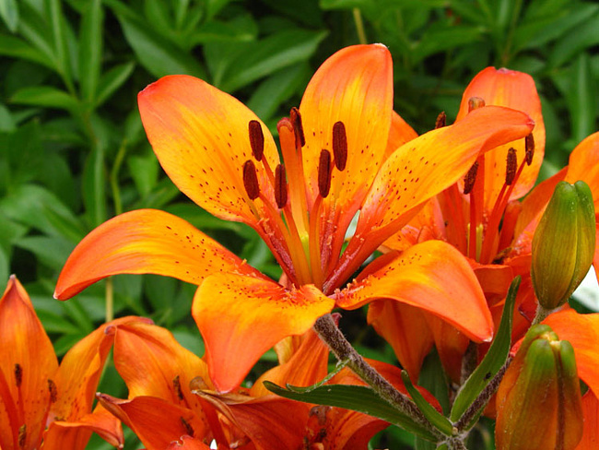
Спадкування при моногібридному схрещуванні і закон розщеплення
Для своїх перших експериментів Мендель вибирав рослини двох сортів, що чітко розрізнялися по якій-небудь ознаці, наприклад по розташуванню квіток: квітки можуть бути розподілені по всьому стеблу (пазушні) чи знаходитися на кінці стебла (верхівкові).
Мендель проводив реципрокні схрещування - переносив пилкові зерна як з пазушних квіток на верхівкові, так і з верхівкових на пазушні. В усіх випадках з насіння, зібраного від отриманих гібридів, виростали рослини з пазушними квітками. Цю ознаку - «пазушні квітки»,- що спостерігається в рослин першого гібридного покоління, Мендель назвав домінантним;

Slide 8
Результати дослідів Менделя по успадкуванню семи пар альтернативних ознак
Батьківська рослина | Покоління F2
Ознака | Домінантна | Рецесивна | Домінантні | Рецесивні | Відношення
Висота стебла | Високий | Низький | 787 | 277 | 2.84:1
Насіння | Гладке | Зморщене | 5474 | 1850 | 2.96:1
Забарвлення насіння | Жовті | Зелене | 6022 | 2001 | 3.01:1
Форма плодів | Плоске | Випуклі | 882 | 299 | 2.95:1
Забарвлення плодів | Зелене | Жовте | 428 | 152 | 2.82:1
Розміщення квітів | Пазушне | Верхівкове | 651 | 207 | 3.14:1
Забарвлення квітів | Червоне | Біле | 705 | 224 | 3.15:1

Slide 9
На підставі цих і аналогічних результатів Мендель зробив наступні висновки:
1. Оскільки вихідні батьківські сорти розмножувалися в чистоті (не розщеплювалися), у сорту з пазушними квітками повинно бути два «пазушних» фактори, а у сорту з верхівковими квітками - два «верхівкових» фактори.
2. Рослини F1 містили по одному фактору, отриманому від кожної з батьківських рослин через гамети.
3. Ці фактори в F1 не зливаються, а зберігають свою індивідуальність.
4. «Пазушний» фактор домінує над «верхівковим» фактором, що є рецесивним. Поділ пари батьківських факторів при утворенні гамет (так що в кожну гамету попадає лише один з них) відомо за назвою першого закону Менделя, чи закону розщеплення. Відповідно до цього закону, ознаки даного організму детермінуються парами внутрішніх факторів. В одній гаметі може бути представлено лише один з кожної пари таких факторів.

Slide 10
Короткий виклад суті гіпотез Менделя. Відкриття генетики
1. Кожна ознака даного організму контролюється парою аллелей.
2. Якщо організм містить два різних аллеля для даної ознаки, то один з них (домінантний) може виявлятися, цілком придушуючи прояв іншого (рецесивного).
3. При мейозі кожна пара аллелей розділяється (розщеплюється) і кожна гамета одержує по одному з кожної пари аллелей (принцип розщеплення).
4. При утворенні чоловічих і жіночих гамет у кожну з них може потрапити будь-який аллель з однієї пари разом з будь-яким іншим з іншої пари (принцип незалежного розподілу).
5. Кожен аллель передається з покоління в покоління як дискретна не змінювана одиниця.
6. Кожен організм успадковує по одному аллелю (для кожної ознаки) від кожної з батьківських особин.

